Slide 1

Проектирование корпоративной компьютерной сети Управления Росреестра
Бараев Дамир
Группа: 3540901/02001

Slide 2
Цель работы
Создать и настроить компьютерную сеть для управления Росреестра по региону средствами Cisco Packet Tracer
Установить необходимые сервисы
Разграничить области компьютерной сети
Настроить выход во внешнюю сеть
Выполнить проверку работы сети

Slide 3
Постановка задачи
Разрабатываемая сеть должна отвечать следующим требованиям:
1. Иметь несколько подсетей:
пользовательская (для сотрудников);
почтовый сервис и в которой хранятся рабочие файлы компании.
2. Пользовательская сеть должна иметь доступ к другим подсетям, а также к сети "интернет";
Реализуемая функциональность подсетей:
1. Пользовательская (для сотрудников):
Настроенный DHCP сервер, для автоматического получения адреса сотрудниками
2. Подсеть с сайтом компании:
Email
TFTP сервер для хранения файлов

Slide 4
Требования и ограничения
Основное требование, которое должно удовлетворяться при проектировании сети – это обеспечение доступа пользователей ко всем разделяемым ресурсам в пределах их прав.
В целях информационной безопасности следует разграничить доступ пользователей на уровне отделов, так же в связи с родом деятельности, а именно оказание услуг пользования компьютерами и доступа в Интернет, следует усилить меры безопасности по контролю несанкционированного доступа.

Slide 5
Создание сети
Для создания сети, были использованы следующие элементы Cisco Packet Tracer:
Конечные устройства:
− PC-PT – компьютер;
− Server-PT – сервер;
− Printer-PT – принтер;
Сетевые устройства:
− Router-2911 – роутер;
− 2960 – коммутатор на 24 порта;
Подсети:
NET1 – Серверная к которой есть доступ из NET2 и NET3
NET2 – 1 этаж сотрудников
NET3 – 2 этаж сотрудников
NET4 – Бухгалтерия, имеющая два VLAN
NET5 – Эмуляция сети интернет

Slide 6
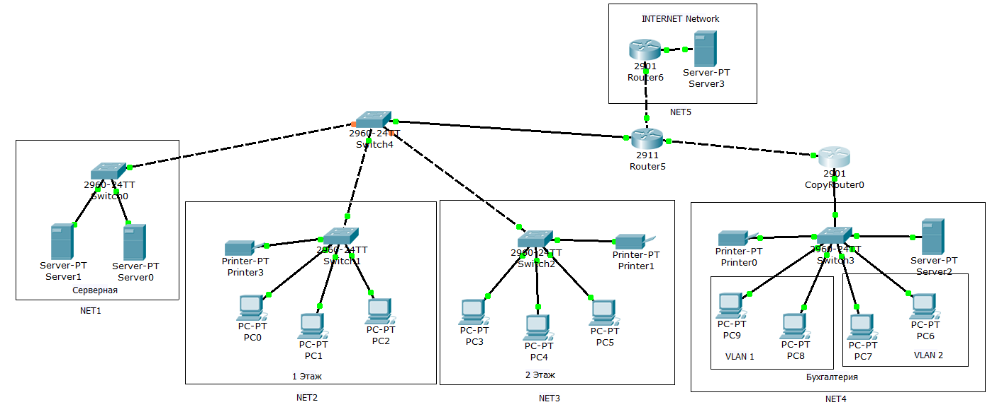
Макет сети

Slide 7
Выводы
На первом и втором этапах были поставлены цели курсового проектирования и его сроки. Были продуманы требования к проектированию и функциональности корпоративной компьютерной сети управления Росреестра по региону. Также были составлены требования к корпоративной компьютерной сети и спроектирована компьютерная сеть средствами Cisco Packet Tracer.

